Slide 1
一 磁 场
1 磁铁的磁场
N、S极同时存在；
同名磁极相斥，异名磁极相吸.
N
S
N
S
N
S
磁 铁
磁场
磁 铁

Slide 2
I
2 电流的磁场
奥斯特实验
3磁现象的电本质：一切磁现象均起源于电荷的运动
电 流
磁场
运动电荷
磁场

Slide 3
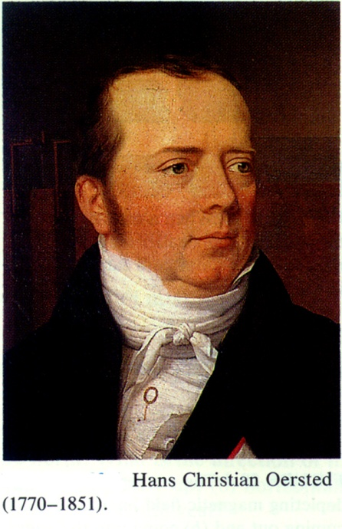
1820年奥斯特发现电流的磁效应后，人们才认识到磁与电的密切联系。
1820年安培发现磁体对电流作用和电流之间相互作用，提出一切磁现象都起源于电流，一切物质的磁性都起源于构成物质的分子中存在的环形电流。这种环形电流称为分子电流。
奥斯特
分
子
电
流
S
N

Slide 4
安培分子电流假说--
为了说明磁场都是由运动电荷产生的，安培认为在原子,
分子等物质微粒内部存在着一种环形电流--分子电流，
分子电流是由原子内部的电子运动形成的,分子电流使
每个物质微粒都成为一个微小磁体，它的两侧相当于
两个小磁极，并且这两个磁极跟分子电流不可分割地
联系在一起。
安培分子电流假说理论告诉我们，磁体的磁场和电流的磁场一样都是由电流产生的，而电流又是由运动电荷产生的，因此我们说安培分子电流假说成功地揭示了磁现象的电本质。

Slide 5








二 磁 感 强 度 的 定 义
带电粒子在磁场中运动所受的力与运动方向有关.
实验发现，带电粒子在磁场中沿某一特定方向运动时不受力，此方向与电荷无关.
+
+

Slide 6
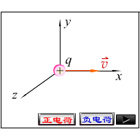

带电粒子在磁场中沿其他方向运动时， 垂直于 与特定直线所组成的平面.
当带电粒子在磁场中垂直于此特定直线运动时受力最大.

Slide 7
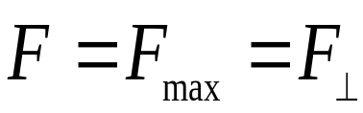
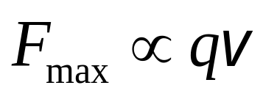
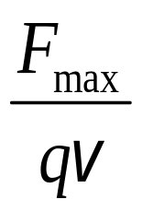

大小与 无关

Slide 8


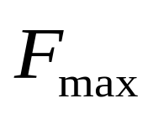

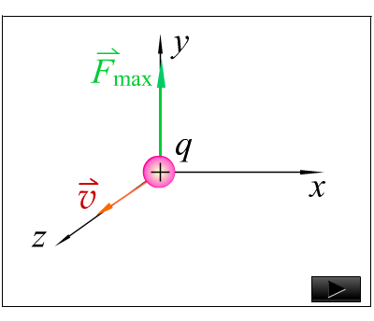
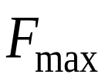
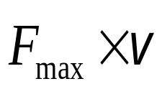

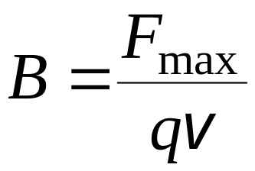


磁感强度 的定义
的方向:
正电荷垂直于特定直线运动时，受力
与电荷速度 的叉积
方向：
的大小:
+

Slide 9
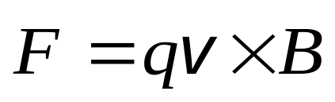
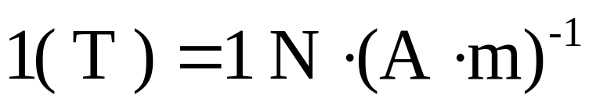
运动电荷在磁场中受力
负电荷受力方向？
——洛伦兹力公式
单位：特斯拉
1GS=10⁻⁴T
..
+

Slide 10
选择进入：
7-0 教学基本要求
7-1 恒定电流
7-2 电源 电动势
7-3 磁场 磁感强度
7-4 毕奥-萨伐尔定律
7-5 磁通量 磁场的高斯定理
END

Slide 11
选择进入：
7-6 安培环路定理
7-7 带电粒子在电场和磁场中的运动
7-8 载流导线在磁场中所受的力
7-9 磁场中的磁介质
END

